Slide 1
FURY
2020년도 종합 설계1
게임공학과 2014182015 박두환
게임공학과 2014182008 김동엽
게임공학과 2015182016 손채영

Slide 2
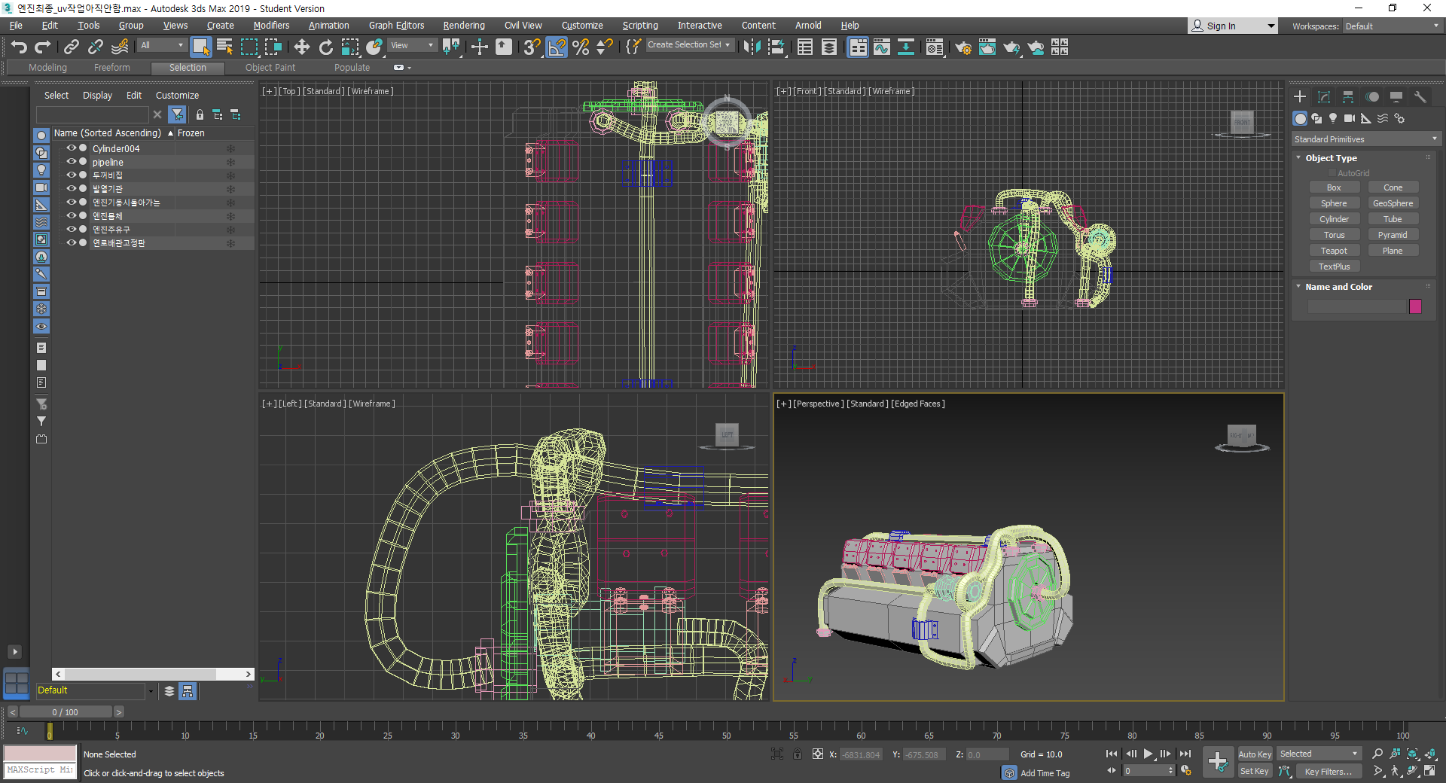
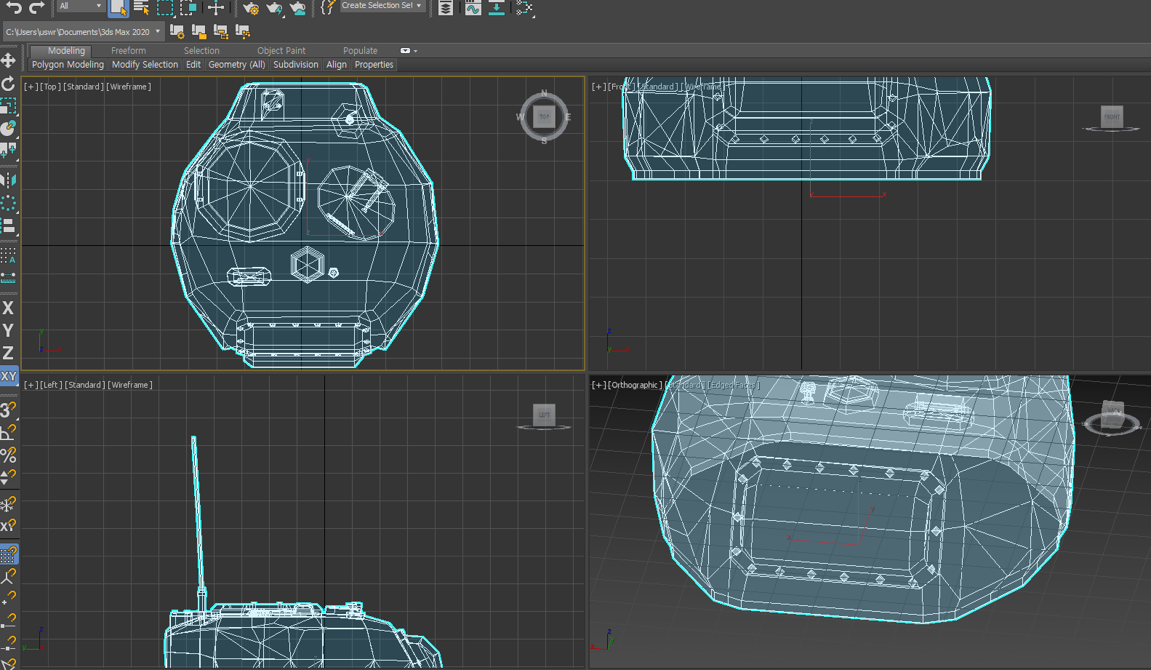
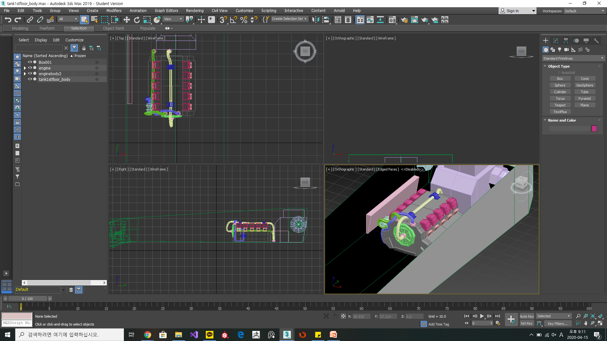
01
박두환
진행 상황
클라이언트 및 그래픽
탱크 내부 그래픽 에셋 70프로 제작
(2) 제작된 에셋 절반 메터리얼 및 색상 작업완료
이곳에 텍스트를 입력해주세요. 내
용을 이곳에 입력하여 주세요. 이곳
에 텍스트를 입력해주세요. 내용을
이곳에 입력하여 주세요.
이곳에 텍스트를 입력
해주세요. 내용을 이곳
에 입력하여 주세요.

Slide 3
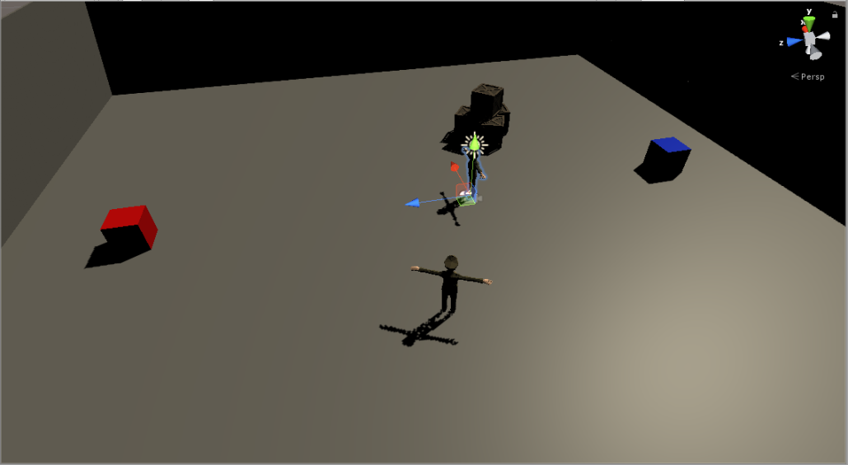
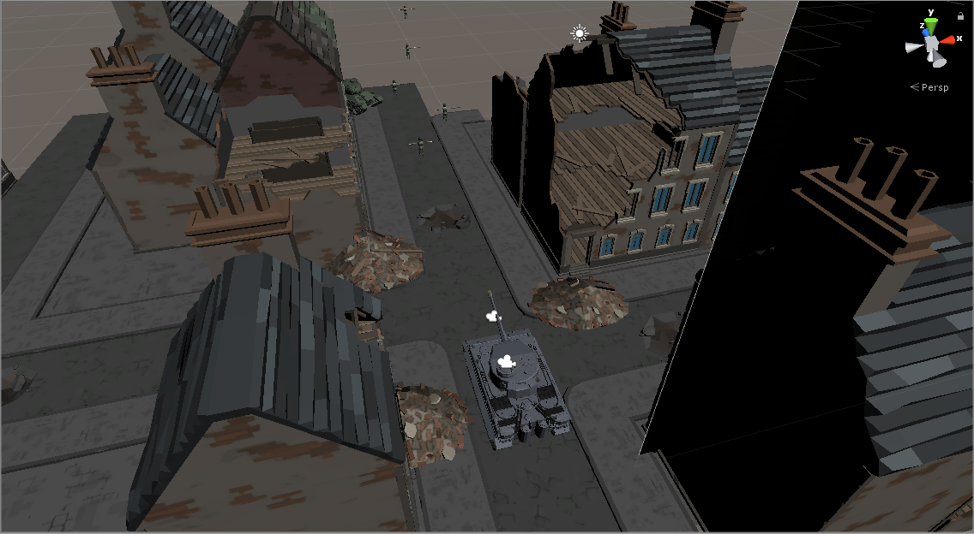
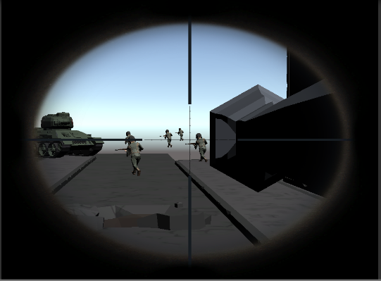
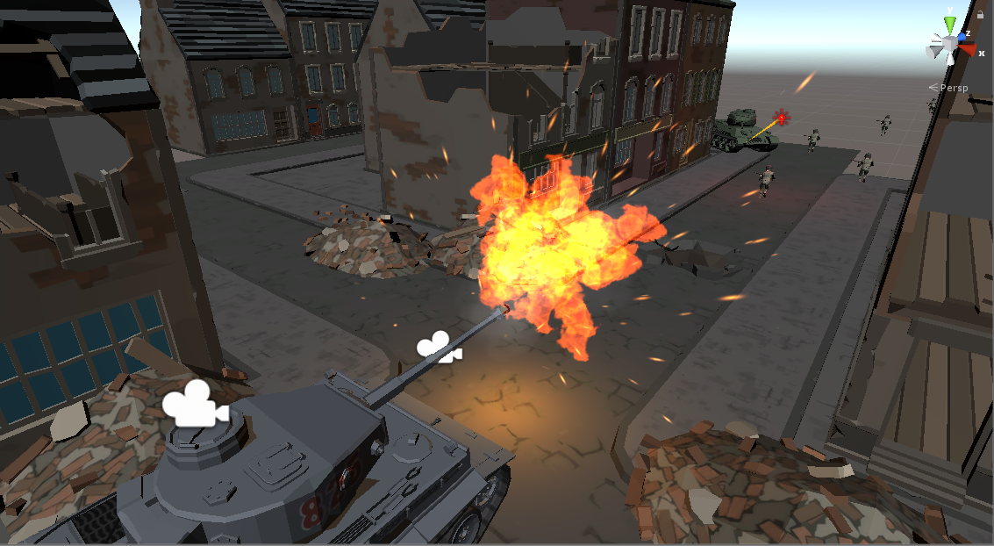
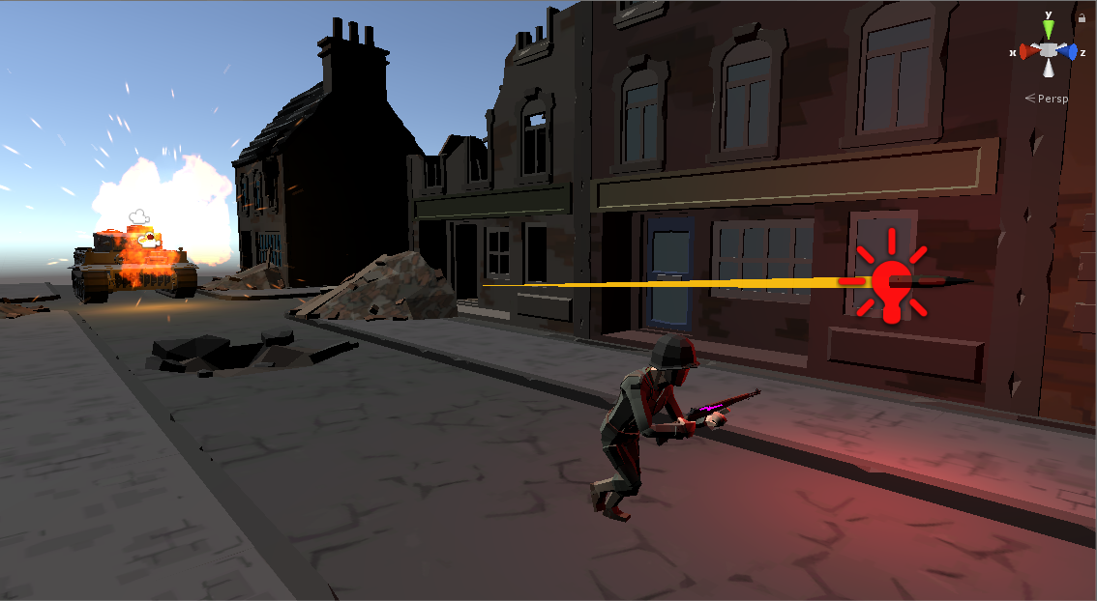
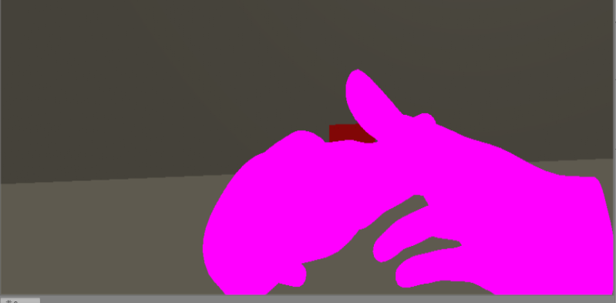
01
김동엽
진행 상황
클라이언트
Game FrameWork제작
씬전환, 플레이어 컨트롤, 이펙트, 라이팅 적용
(2) VR적용
플레이어와 VR기기 연동
VR컨트롤러를 통한 캐릭터 움직임 구현중
이곳에 텍스트를 입력해주세요. 내
용을 이곳에 입력하여 주세요. 이곳
에 텍스트를 입력해주세요. 내용을
이곳에 입력하여 주세요.
이곳에 텍스트를 입력
해주세요. 내용을 이곳
에 입력하여 주세요.

Slide 4
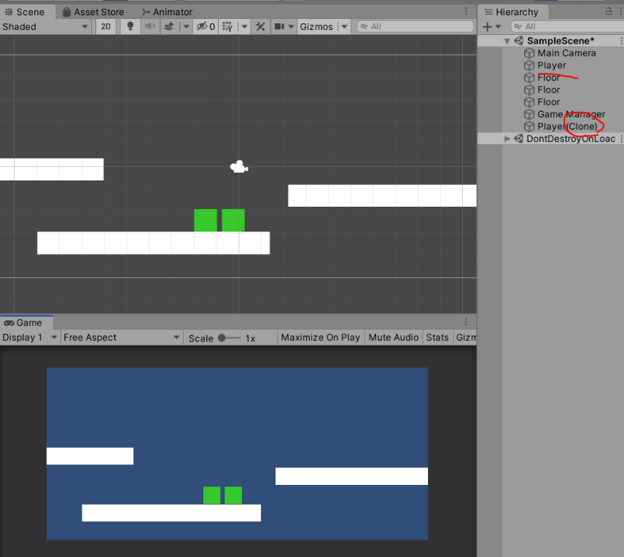
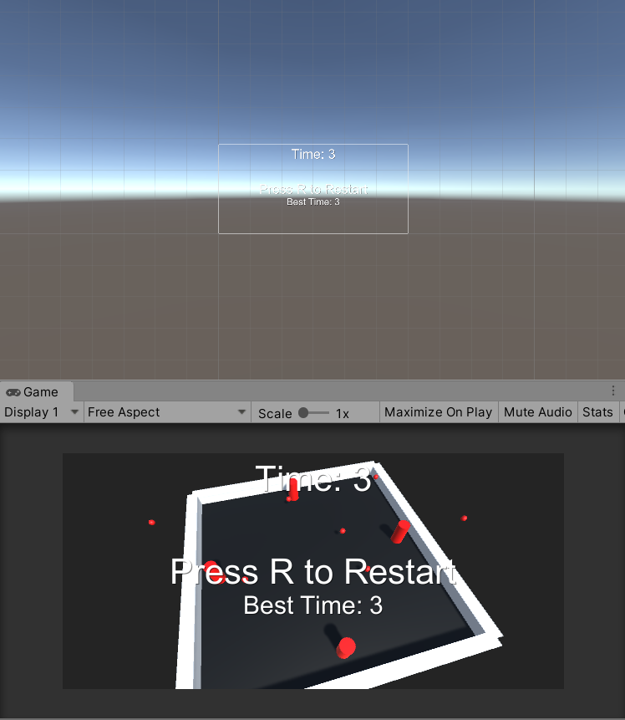
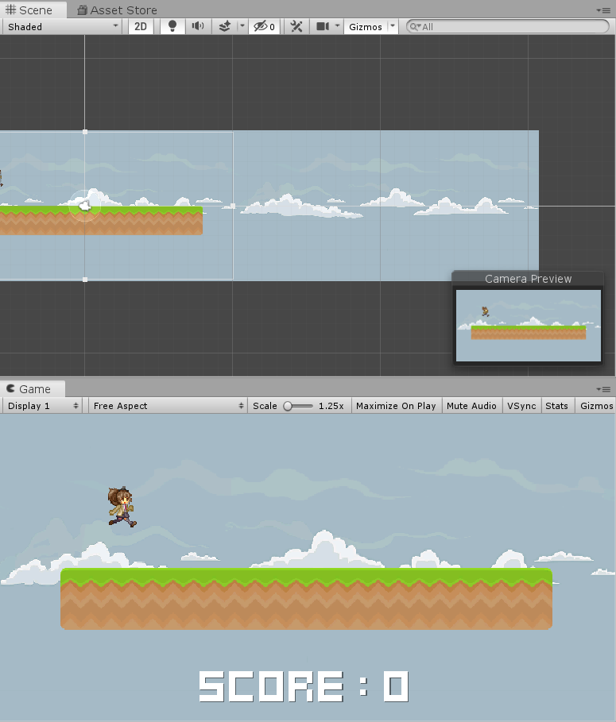
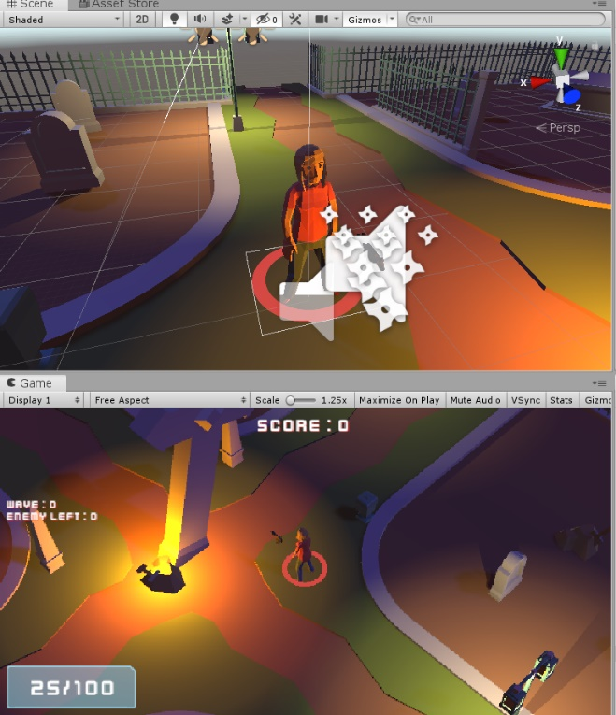
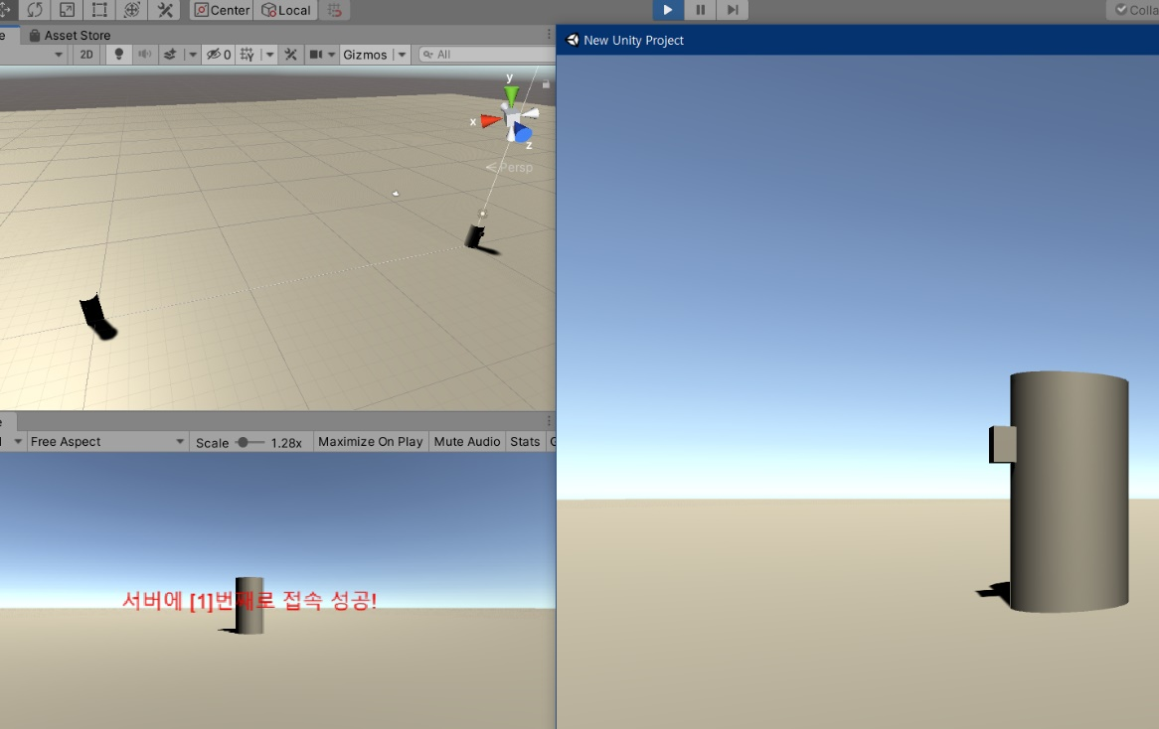
01
손채영
진행 상황
서버
Unity 및 Photon 서버 공부
2D 네트워킹 게임, 탄막 슈팅 게임, 2D 러닝 게임, 좀비 슈팅 네트워킹 게임 제작
(2) 자체 제작 서버 제작
Overlapped io 모델
접속 동기화 완료, 위치 동기화 처리 중
이곳에 텍스트를 입력해주세요. 내
용을 이곳에 입력하여 주세요. 이곳
에 텍스트를 입력해주세요. 내용을
이곳에 입력하여 주세요.
(1)
(2)

Slide 5
01
개발 일정
: 완료 및 진행 중
진행 상황
: 향후 계획
항목 |  | 1월 | 2월 | 3월 | 4월 | 5월 | 6월 | 7월 | 8월
박두환 (클라이언트, 그래픽) | 캐릭터 텍스쳐, 장애물 모델링
 | 오브젝트 간 상호작용
 | 맵 제작 및 기능 추가
 | 애니메이션 구현
 | SRP를 통한 렌더링 파이프라인 구현
김동엽 (클라이언트) | 메인 프레임워크
 | VR 기기 연동 및 처리 로직
 | 씬 전환 처리
 | 적 구현 및 AI
 | VR UI
 | 이펙트
손채영 (서버) | 서버 프레임워크
 | 통신 처리 및 동기화
 | 랭킹 시스템
 | 사운드
공통 | 최적화 및 디버깅

